Slide 1
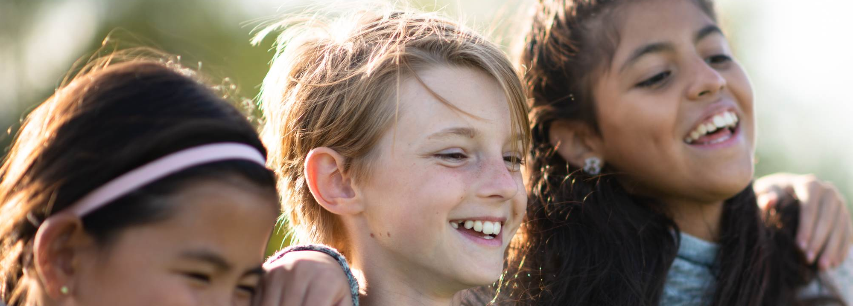
Solbåts rejse til Jorden
Indskoling 2024 – Fællesskab i bevægelse
Notes:
Forslag til intro
I dag skal vi møde robotten Solbåt. Solbåt kommer fra planeten Solaris, men på Solaris er de ikke særligt gode til det dér med fællesskaber. Derfor har Solbåt besluttet sig for at besøge en skole her på vores planet, Jorden, har I lyst til at se, hvordan det gik?

Slide 2
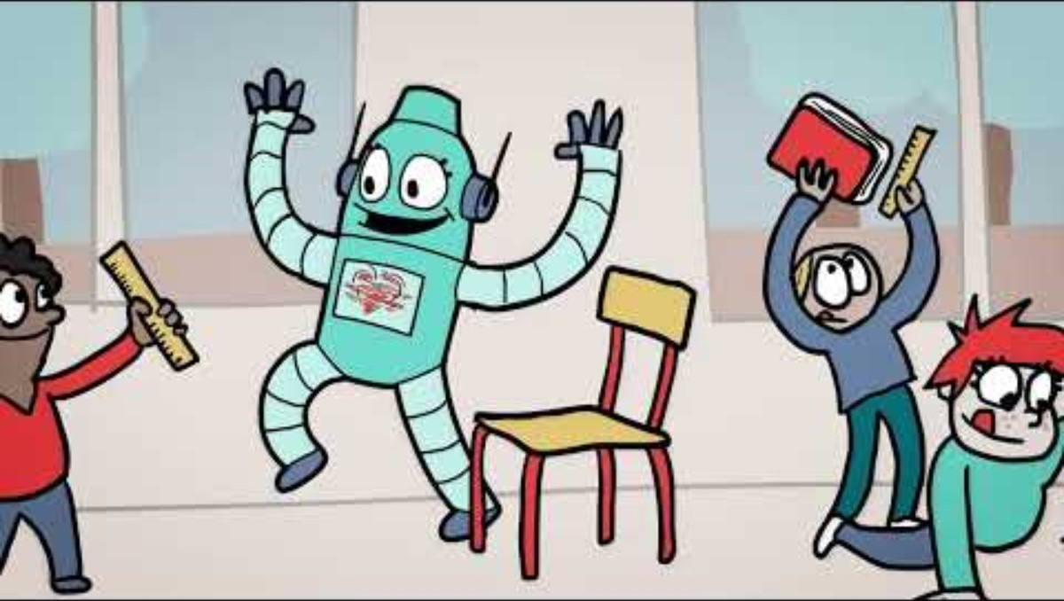

Slide 3
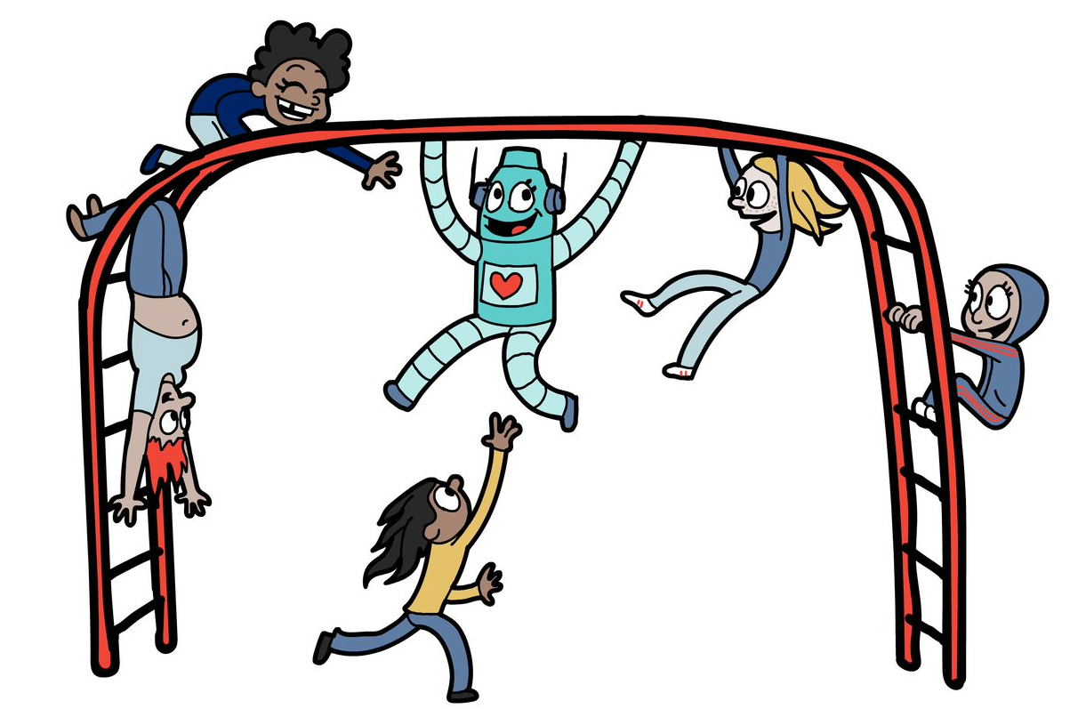

Solbåt oplever
Notes:
Forslag til dialog ud fra filmen
Hvorfor tror I, at der kommer et hjerte på Solbåts skærm?
Lagde I mærke til i hvilke situationer, at Solbåts hjerte flimrede?

Slide 4
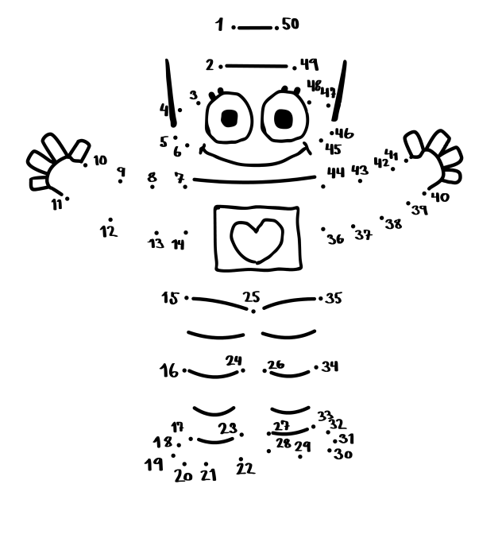
Notes:
Individuel tegneopgave (0.-1. klasse)
Eleverne får udleveret en prik-til-prik tegning, hvor en glad Solbåt dukker frem. Når eleverne har færdiggjort deres tegning (og eventuelt lagt farve på) kan der lægges op til følgende snak i klassen:
På tegningen ser vi en glad Solbåt med et hjerte på maven, ligesom i filmen – kan I komme på nogle flere oplevelser, som Solbåt har haft sammen med børnene i skolen på Jorden, der kan have gjort den så glad?
Hvor tror I at Solbåt kan mærke det henne i sin krop?
Hvordan synes I, at det mærkes, når man har det rart og sjovt sammen med de andre henne i skolen?

Slide 5
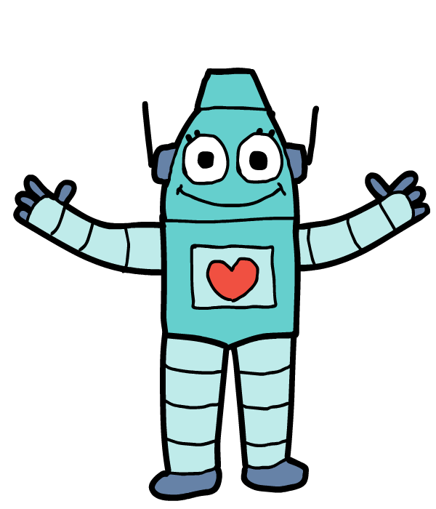
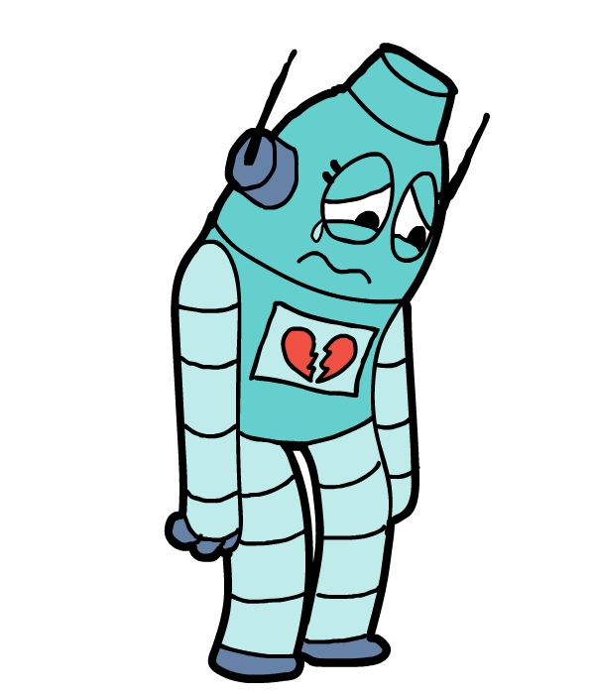
Notes:
Individuel tegneopgave (2.-3. klasse)
Eleverne får et stykke papir, der er delt i to dele – den ene med en glad Solbåt, og den anden med en trist Solbåt. Eleverne skal nu tegne to situationer, som Solbåt har haft på skolen på Jorden, som kan have gjort den hhv. glad og trist.
Kan I komme på flere rare oplevelser, som Solbåt kunne have oplevet i skolen på Jorden?
Kan I komme på nogle mindre rare oplevelser, som Solbåt også kunne have oplevet?

Slide 6
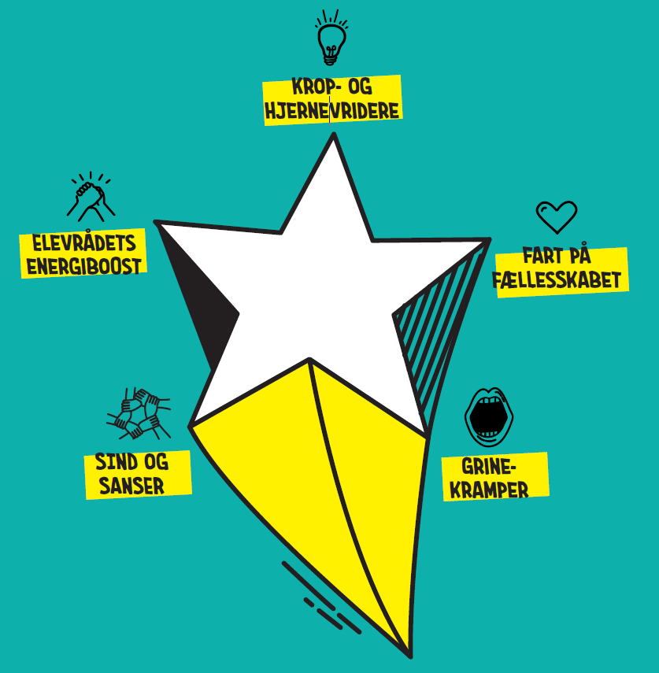
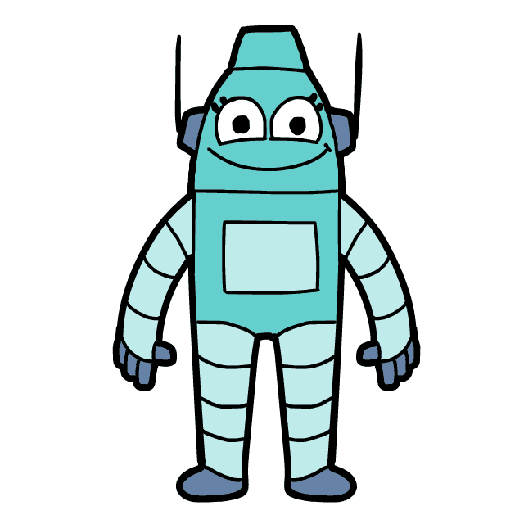
Notes:
Intro til Stjerneræs og klassens budskab/kampråb
Sig fx: Da Solbåt var på Jorden, hørte den om Stjerneræset. Stjerneræset var et ræs, som skoler kunne deltage i, hvis de gerne ville arbejde for, at alle elever på skolen følte, at der var plads til alle og at alle havde det godt i fællesskabet - fx at de havde nogle at lege med, at de havde det rart sammen og at de var gode klassekammerater sammen. I stjerneræset skulle hele skolen bevæge sig sammen, grine sammen og heppe sammen – og dét var Solbåt vild med. Inden stjerneræset skulle hver klasse finde på et kampråb, som de tog med på dagen. Er I klar på at finde på jeres?

Slide 7
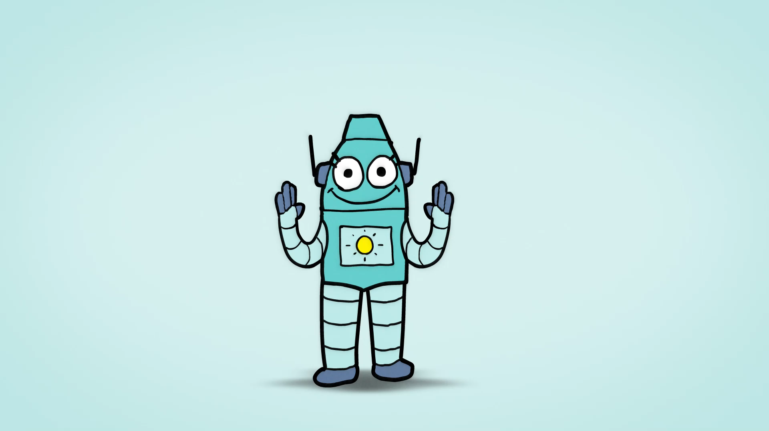
Dans med Solbåt
Notes:
Fællesskabsdans med Solbåt

